Slide 1

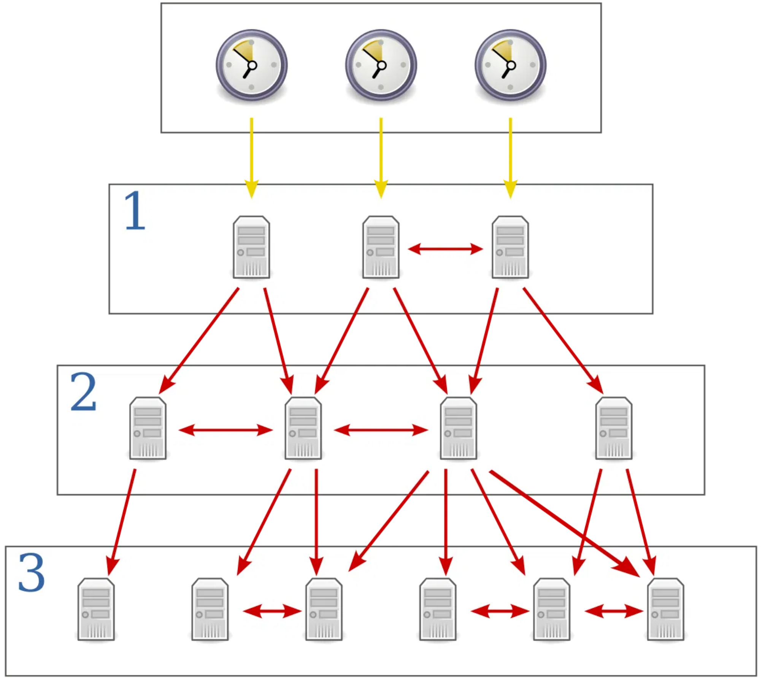
Введение в SHIWA Time
SHIWA Time - это
простая и прозрачная альтернатива
PTP и BMCA.
Обеспечивает высокую точность синхронизации
Масштабируется до миллионов узлов
Не требует сложной настройки
Работает на стандартном оборудовании
Достигает точности до 10 наносекунд
SHIWA Time представляет собой революционное решение для синхронизации времени в сетях любого масштаба.
1

Slide 2

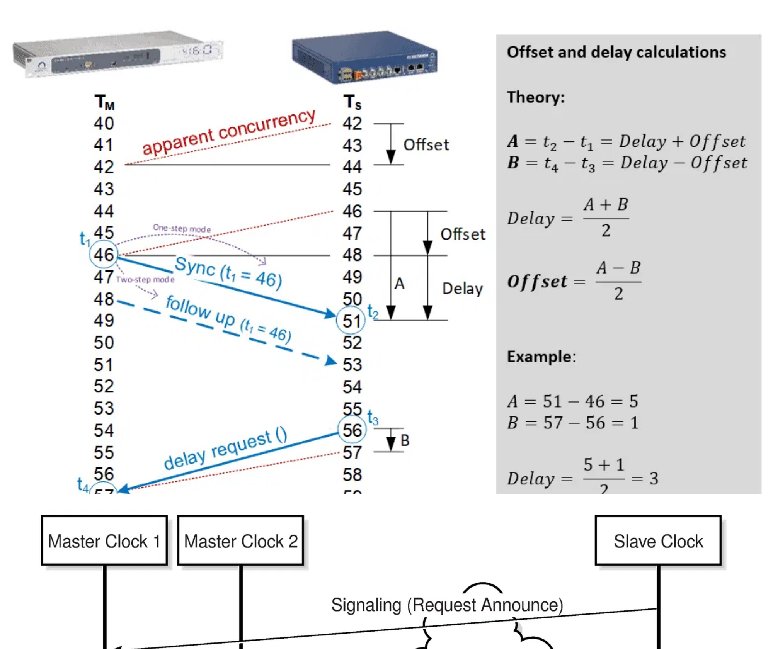
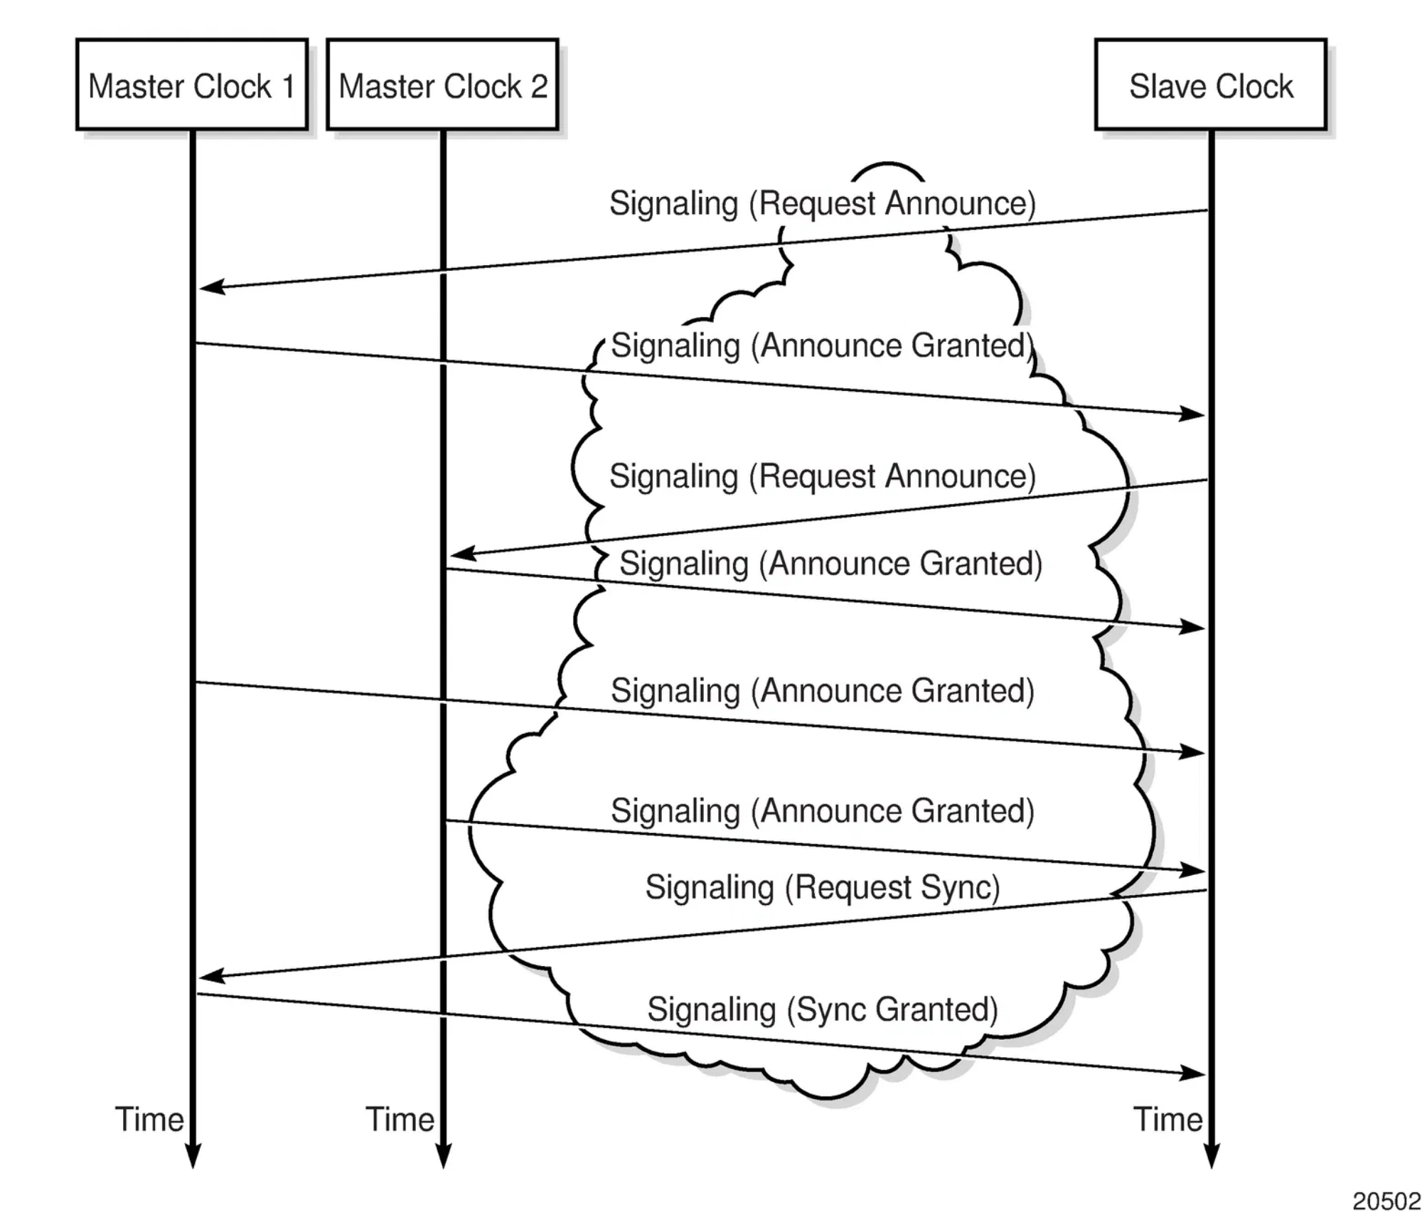
Обзор PTP и BMCA
PTP (Precision Time Protocol)
Протокол синхронизации времени, обеспечивающий высокую точность и надежность синхронизации между узлами в сети.
Стандарт IEEE 1588
Точность синхронизации в субмикросекундном диапазоне
Ограничения в масштабируемости
BMCA (Best Master Clock Algorithm)
Алгоритм, используемый для выбора наилучшего источника времени в PTP.
Работает на принципе "самого точного источника времени"
Проблемы с масштабируемостью
Сложность настройки и поддержки
2

Slide 3

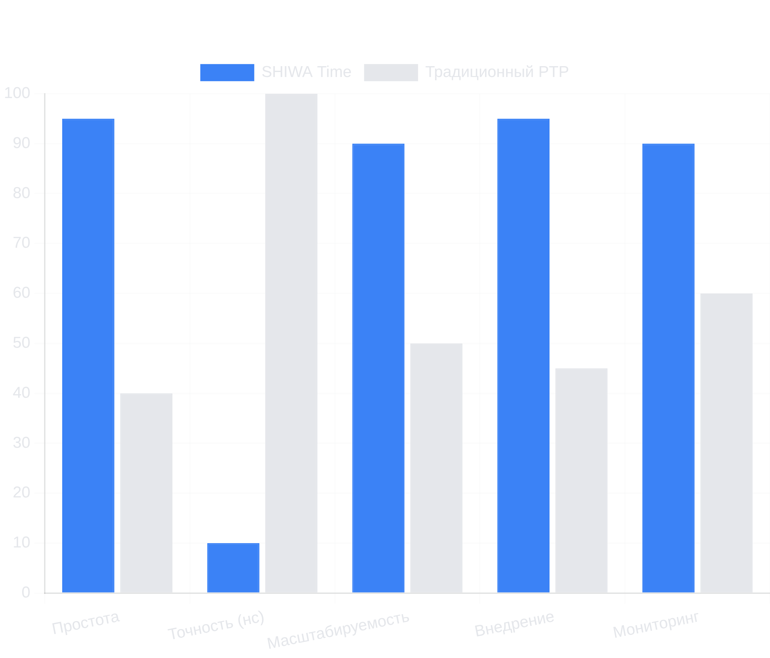




Преимущества SHIWA Time
Простота и прозрачность
Не требует настройки, не имеет сложных правил и протоколов
Высокая точность синхронизации
Точность до 10 наносекунд и лучше, критично для финансовых систем
Масштабируемость
Способность обрабатывать миллионы узлов без потери точности
Простота внедрения
Работает без замены существующего оборудования
Мониторинг и анализ
Легкое отслеживание и анализ состояния синхронизации
3

Slide 4

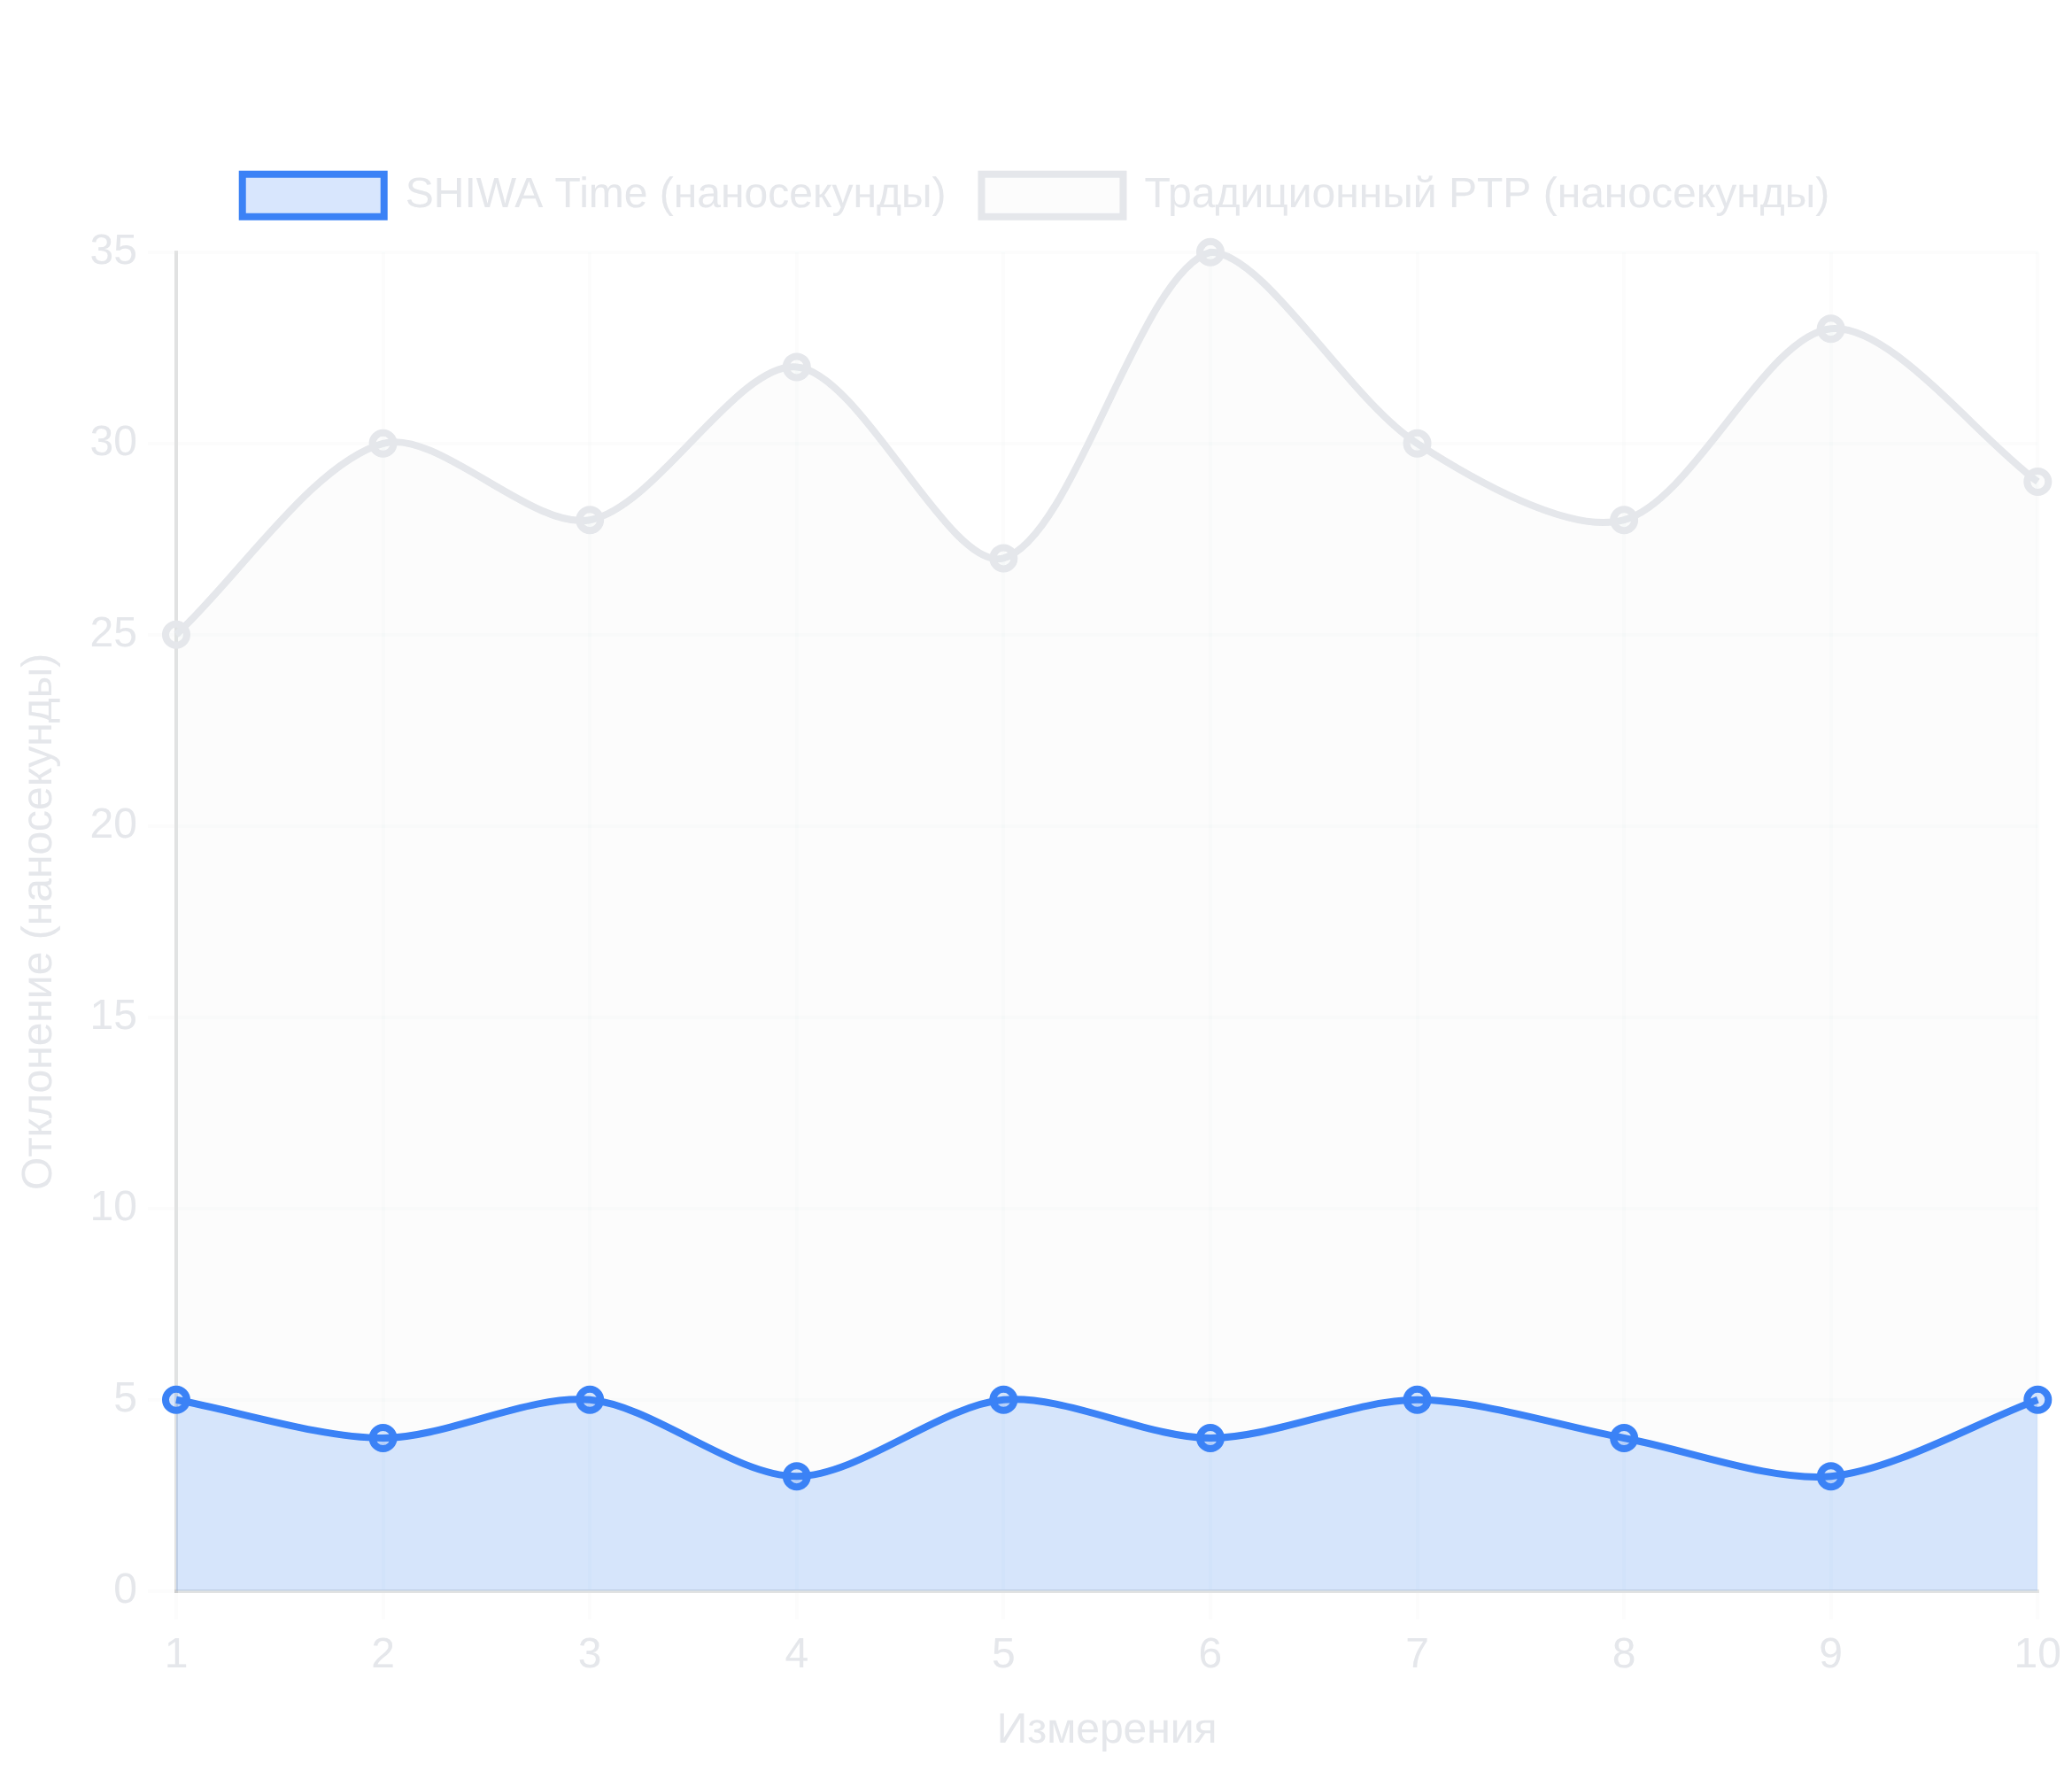
Синхронизация часов со стороны клиента
Беспрецедентная точность
SHIWA Time обеспечивает синхронизацию с точностью до
нc
±5
Учитывая, что разрешение сетевой карты высокой точности составляет 4 наносекунды, это исключительный результат
С помощью SHIWA Time можно синхронизировать время между хостами, минимизируя возможные ошибки, при этом:
Не требуется специализированное оборудование
Не нужны прозрачные часы с поддержкой PTP
Используется стандартное оборудование
Применяются алгоритмы для коррекции временных отклонений
Лабораторная установка:
Источник: QUANTUM-Crandmaster
Клиент: Shiwa Time
Сетевые карты: NVIDIA ConnectX-6, Solarflare X2522-25G
Функции PTP не включены
4

Slide 5
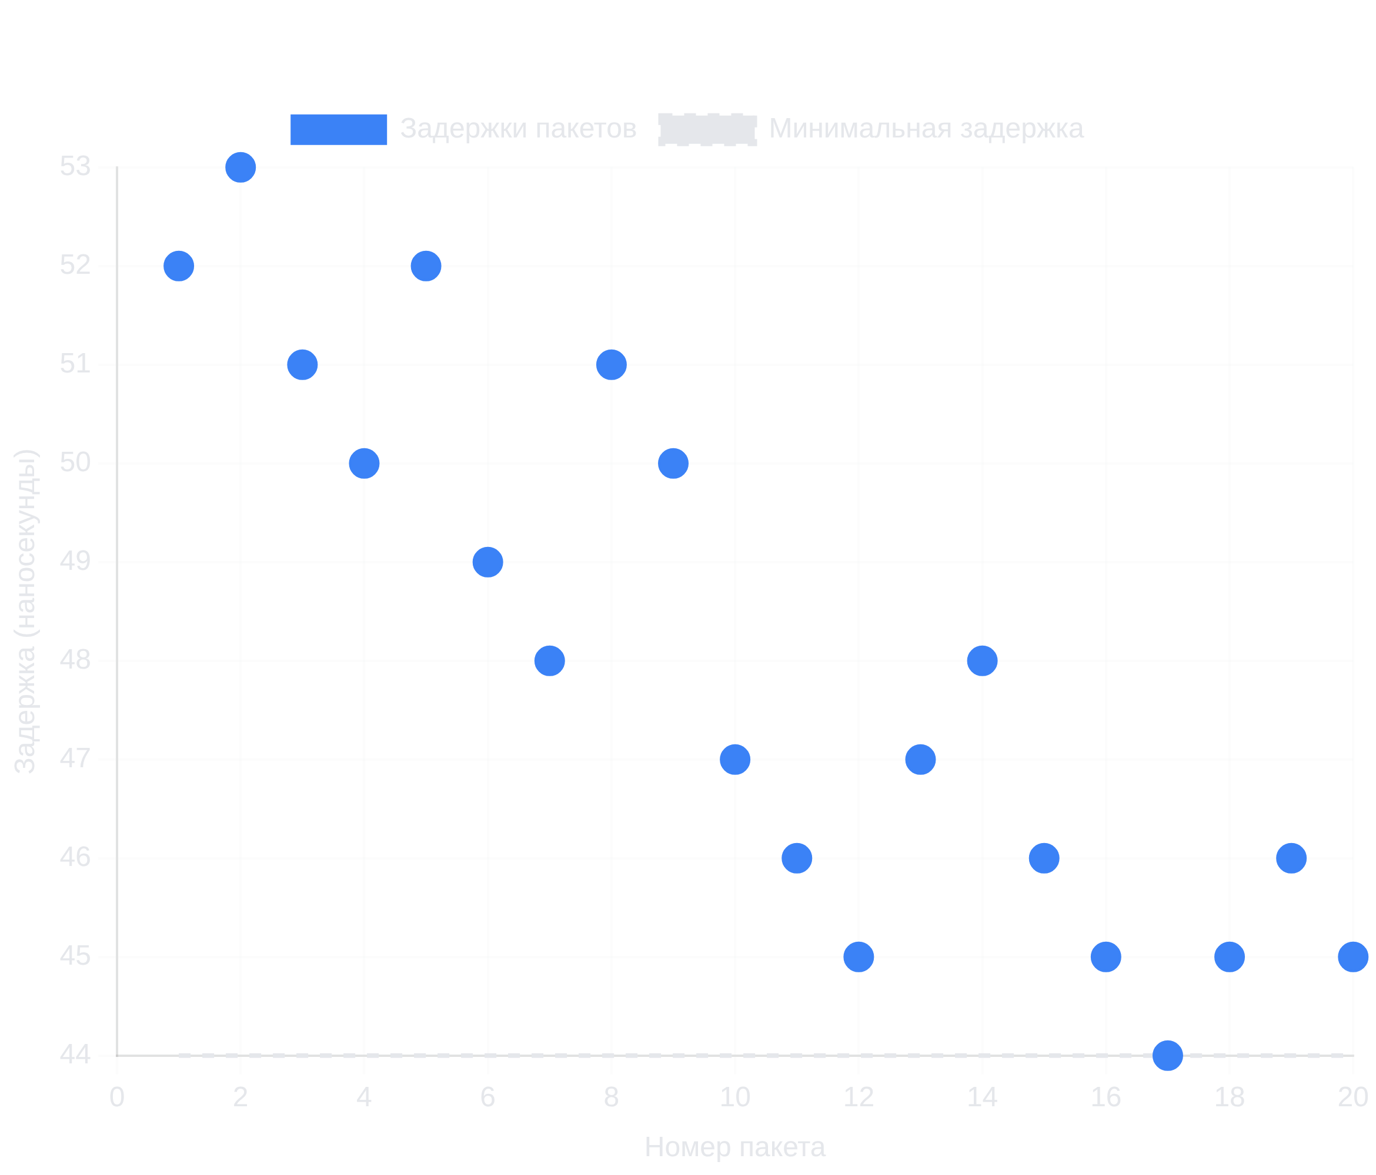
Как достигается точность синхронизации
SHIWA Time использует инновационный подход к анализу задержек между узлами:
1
Анализ
однонаправленных задержек
между узлами сети
2
Определение
минимального значимого значения
задержки
3
Предположение о
постоянстве величины
в краткосрочной
перспективе
4
Определение
смещения
, вызванного разницей во времени
между часами
5

Slide 6
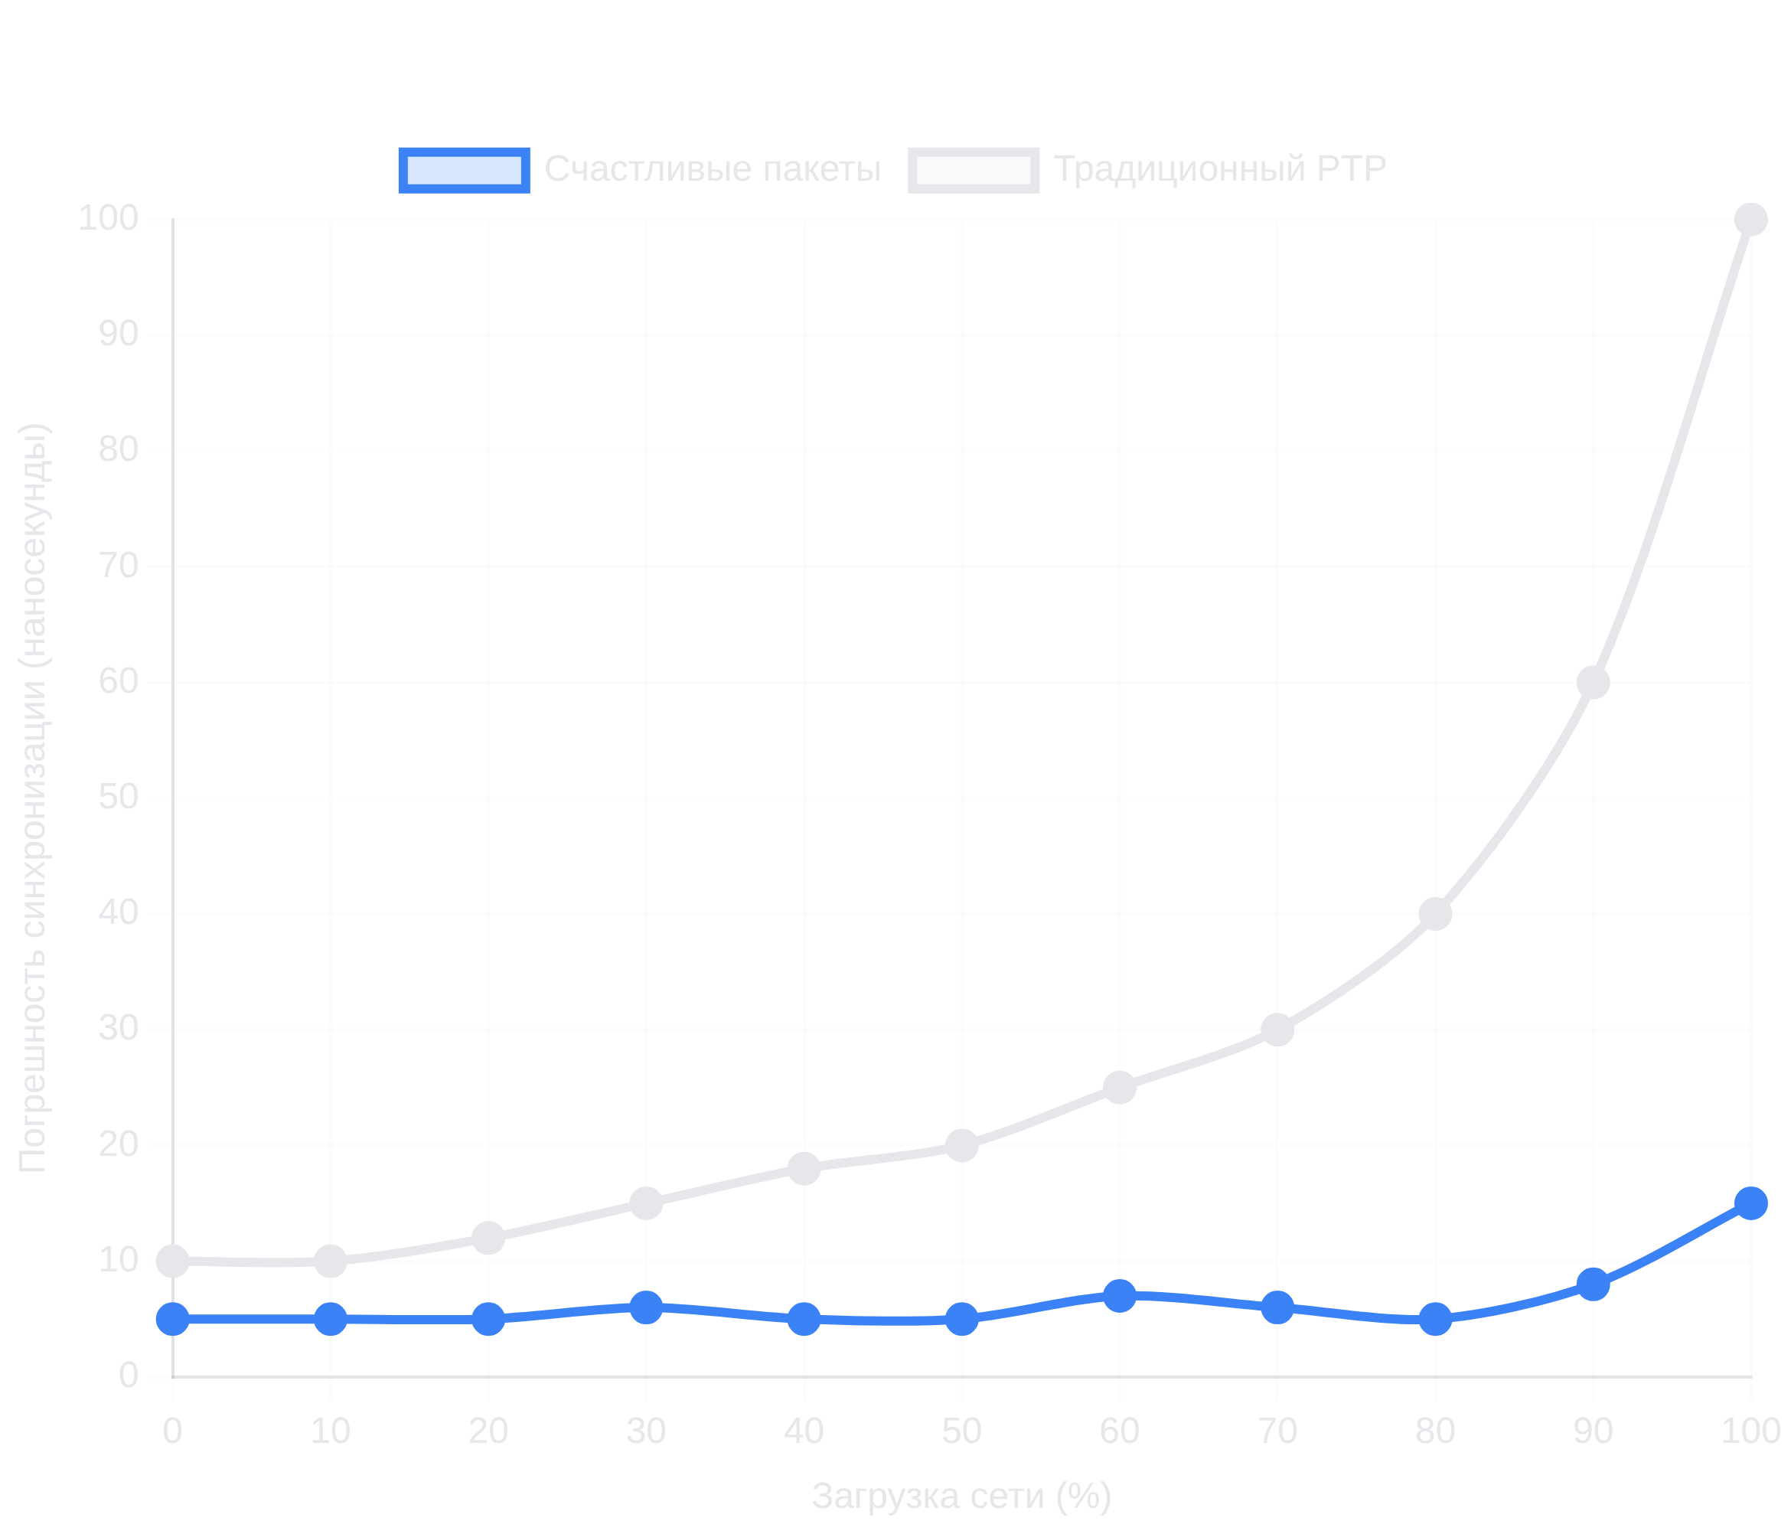




Основа счастливых пакетов
Технология "счастливых пакетов"
Использование существующих сетевых карт с поддержкой
PTP1588
и функциональности прозрачных часов
Отправка
100 пакетов в секунду
последовательно между
узлами для анализа расстояния между пакетами
Применение методов
машинного обучения
для анализа
данных и повышения точности
Не требуется новое сетевое оборудование на хостах, коммутаторах и т.д.
Минимальное влияние загрузки сети на результаты, кроме случаев крайней загрузки (100%)
Технология "счастливых пакетов" позволяет достичь высокой точности синхронизации без необходимости разработки нового протокола синхронизации часов.
6

Slide 7
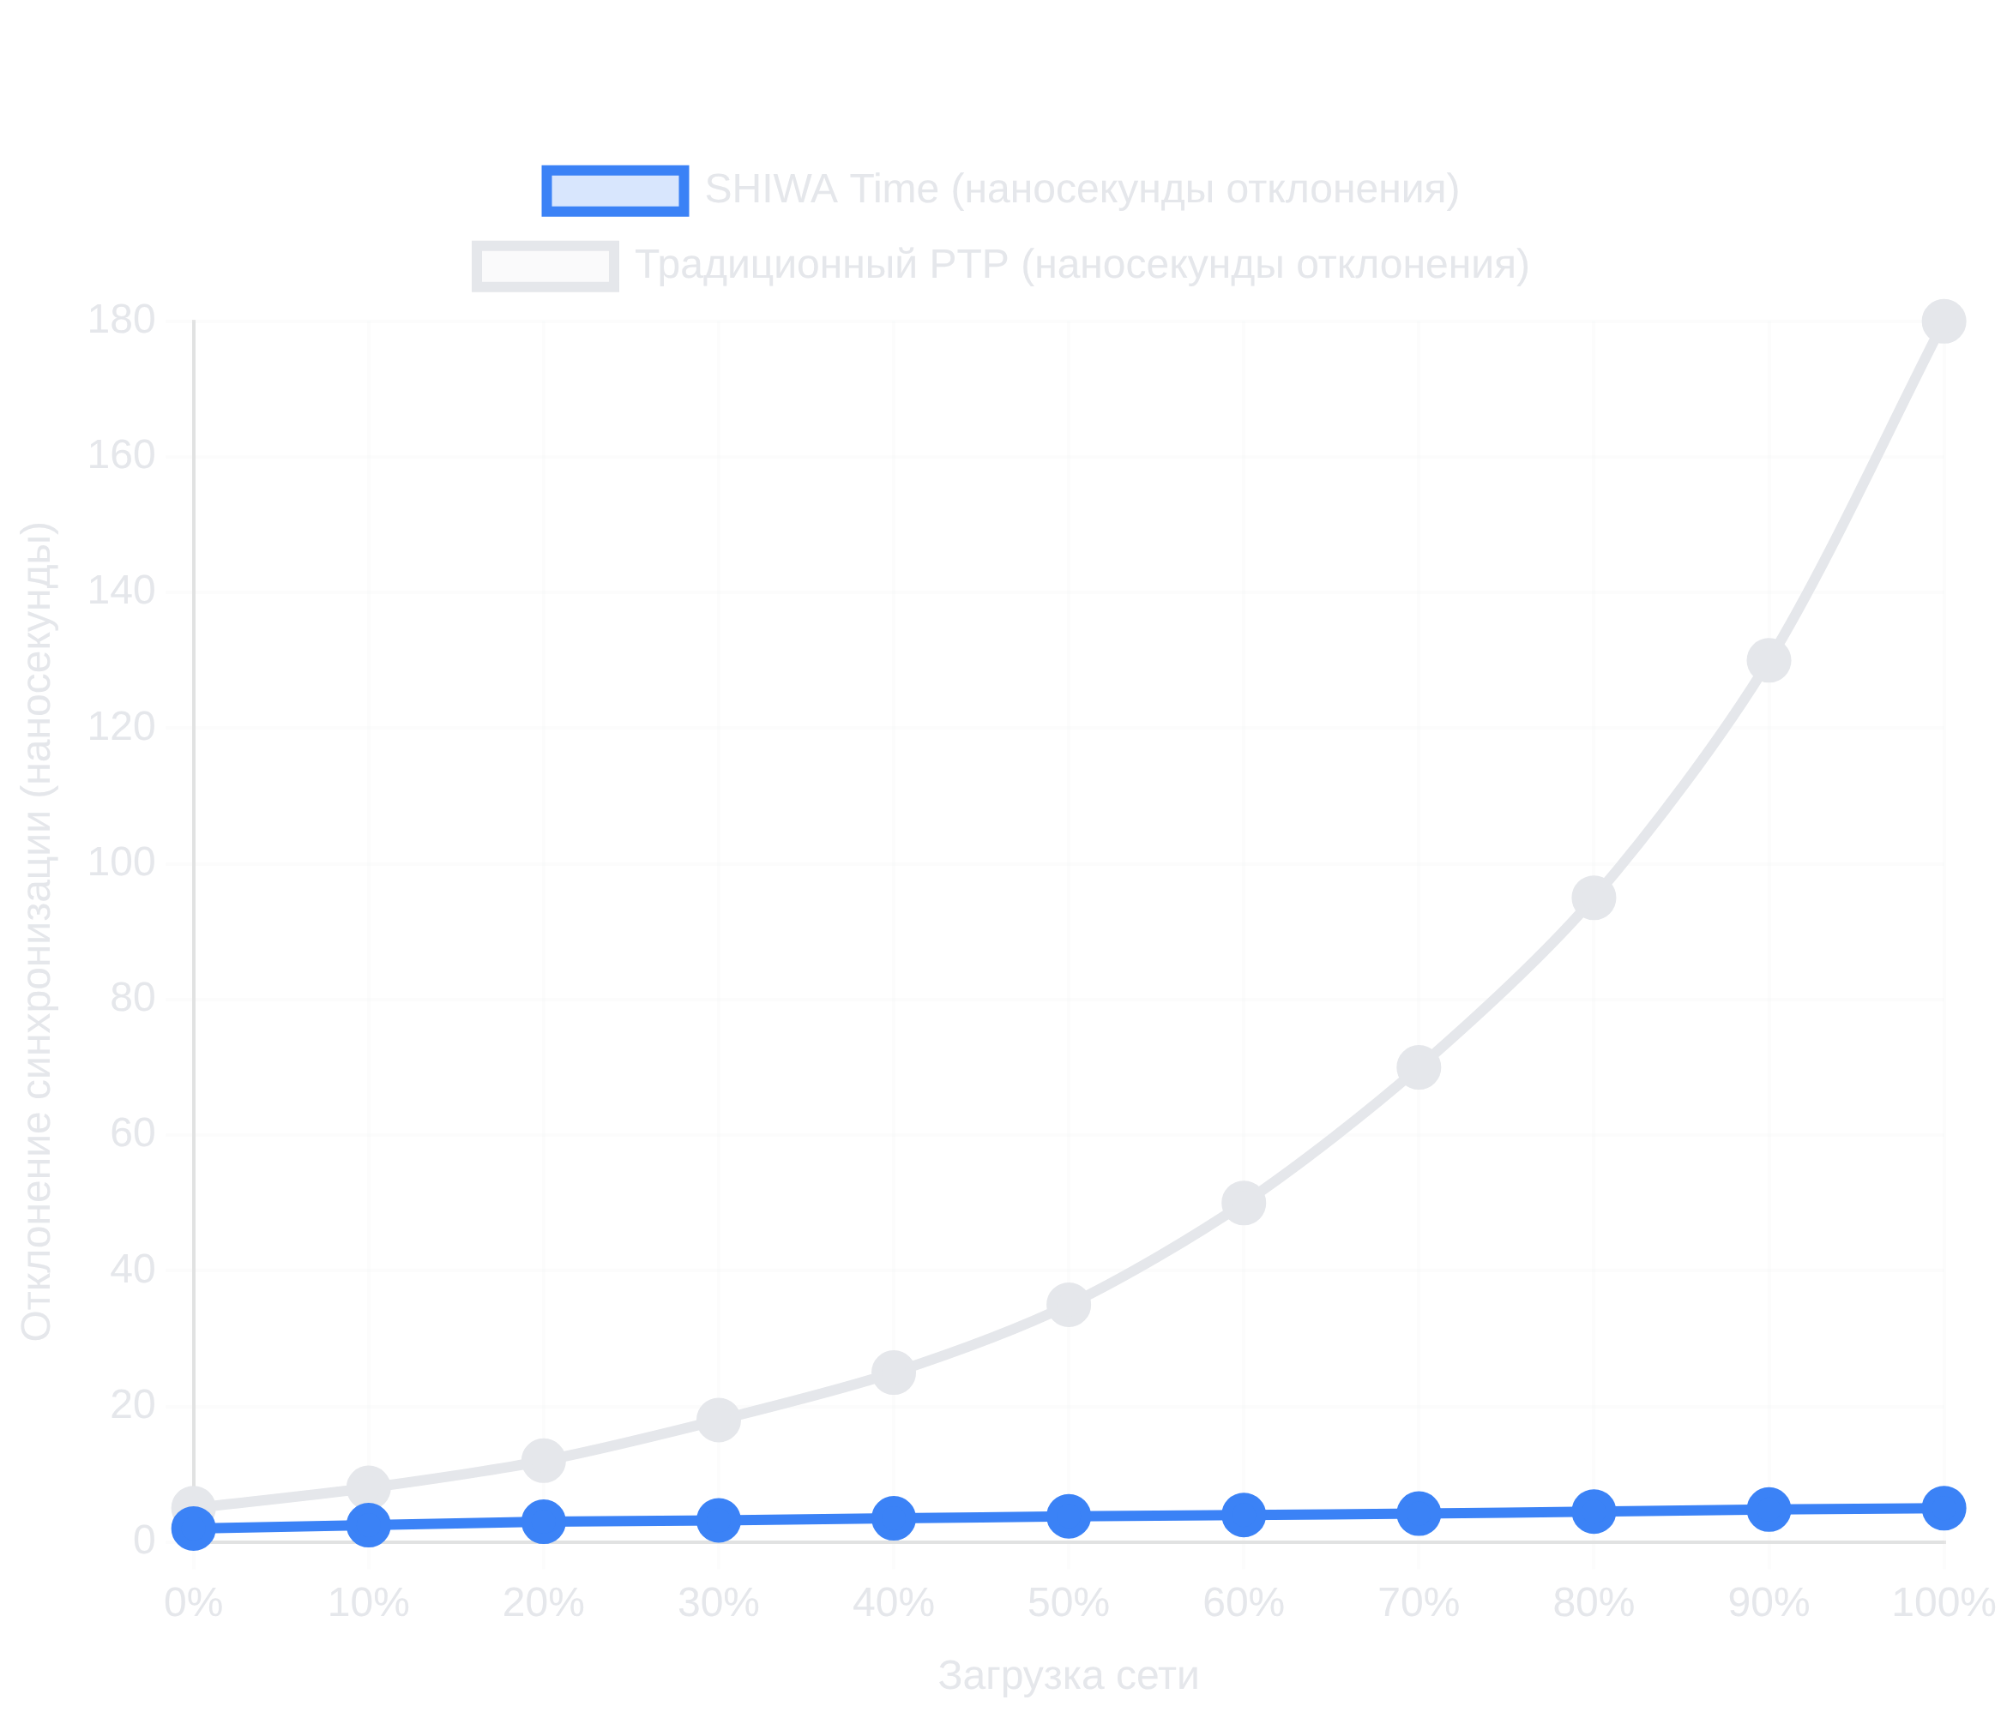


Тестирование и валидация
Методы тестирования SHIWA Time
Осциллограф как убедительное доказательство
Единственный тест, который показывает реальную эффективность системы
Цепочка синхронизации времени
Тестирование через 4 прыжка между узлами для проверки стабильности
Лабораторная установка
Использование серверов HP, сетевых карт Mellanox ConnectX-6 и Solarflare X2522-25G
Результаты тестирования
Стабильная синхронизация с точностью до ±5 наносекунд даже при высокой нагрузке сети
7

Slide 8
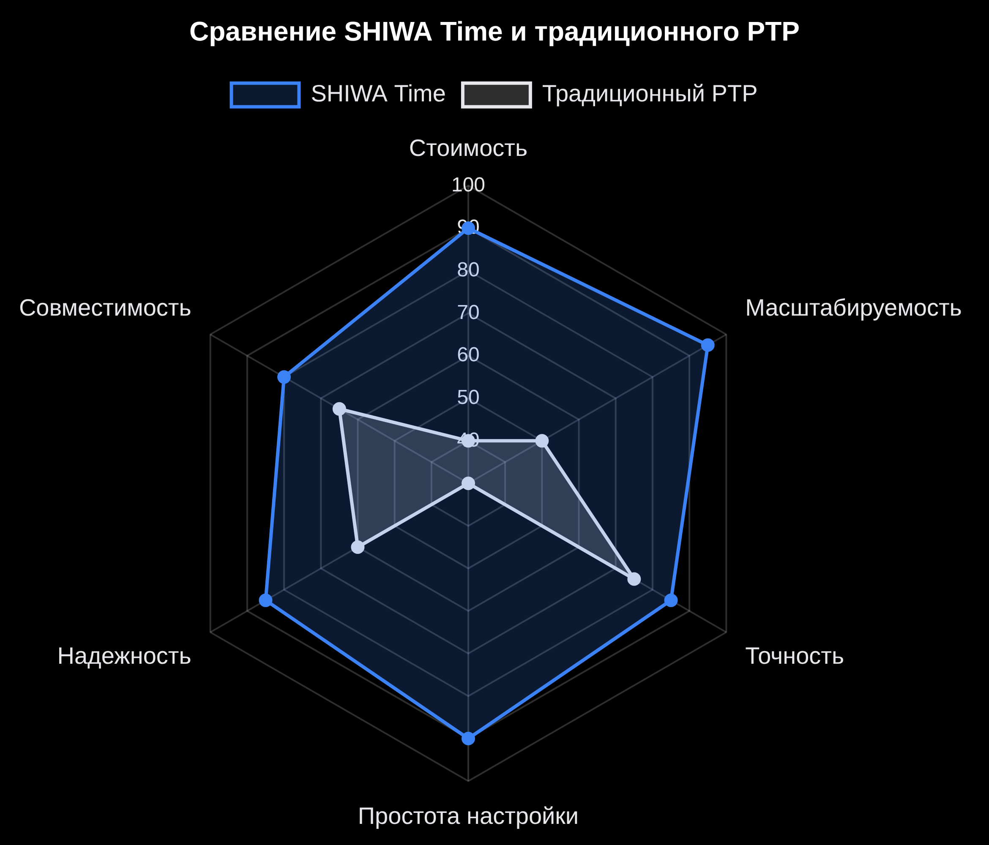




Ограничения классической модели
Проблемы традиционного PTP
Высокая стоимость
GPS/OSC/PTP GMC требуют дорогостоящего оборудования с ограниченной емкостью
Ошибки граничных часов
Ограничения процессора и сложность контроля приводят к множеству ошибок
Проблемы PTP-клиентов
Неконтролируемые ошибки и сложность масштабирования
Устаревший дизайн
Промышленный дизайн некоторых мастер-часов устарел и не соответствует современным требованиям
8

Slide 9

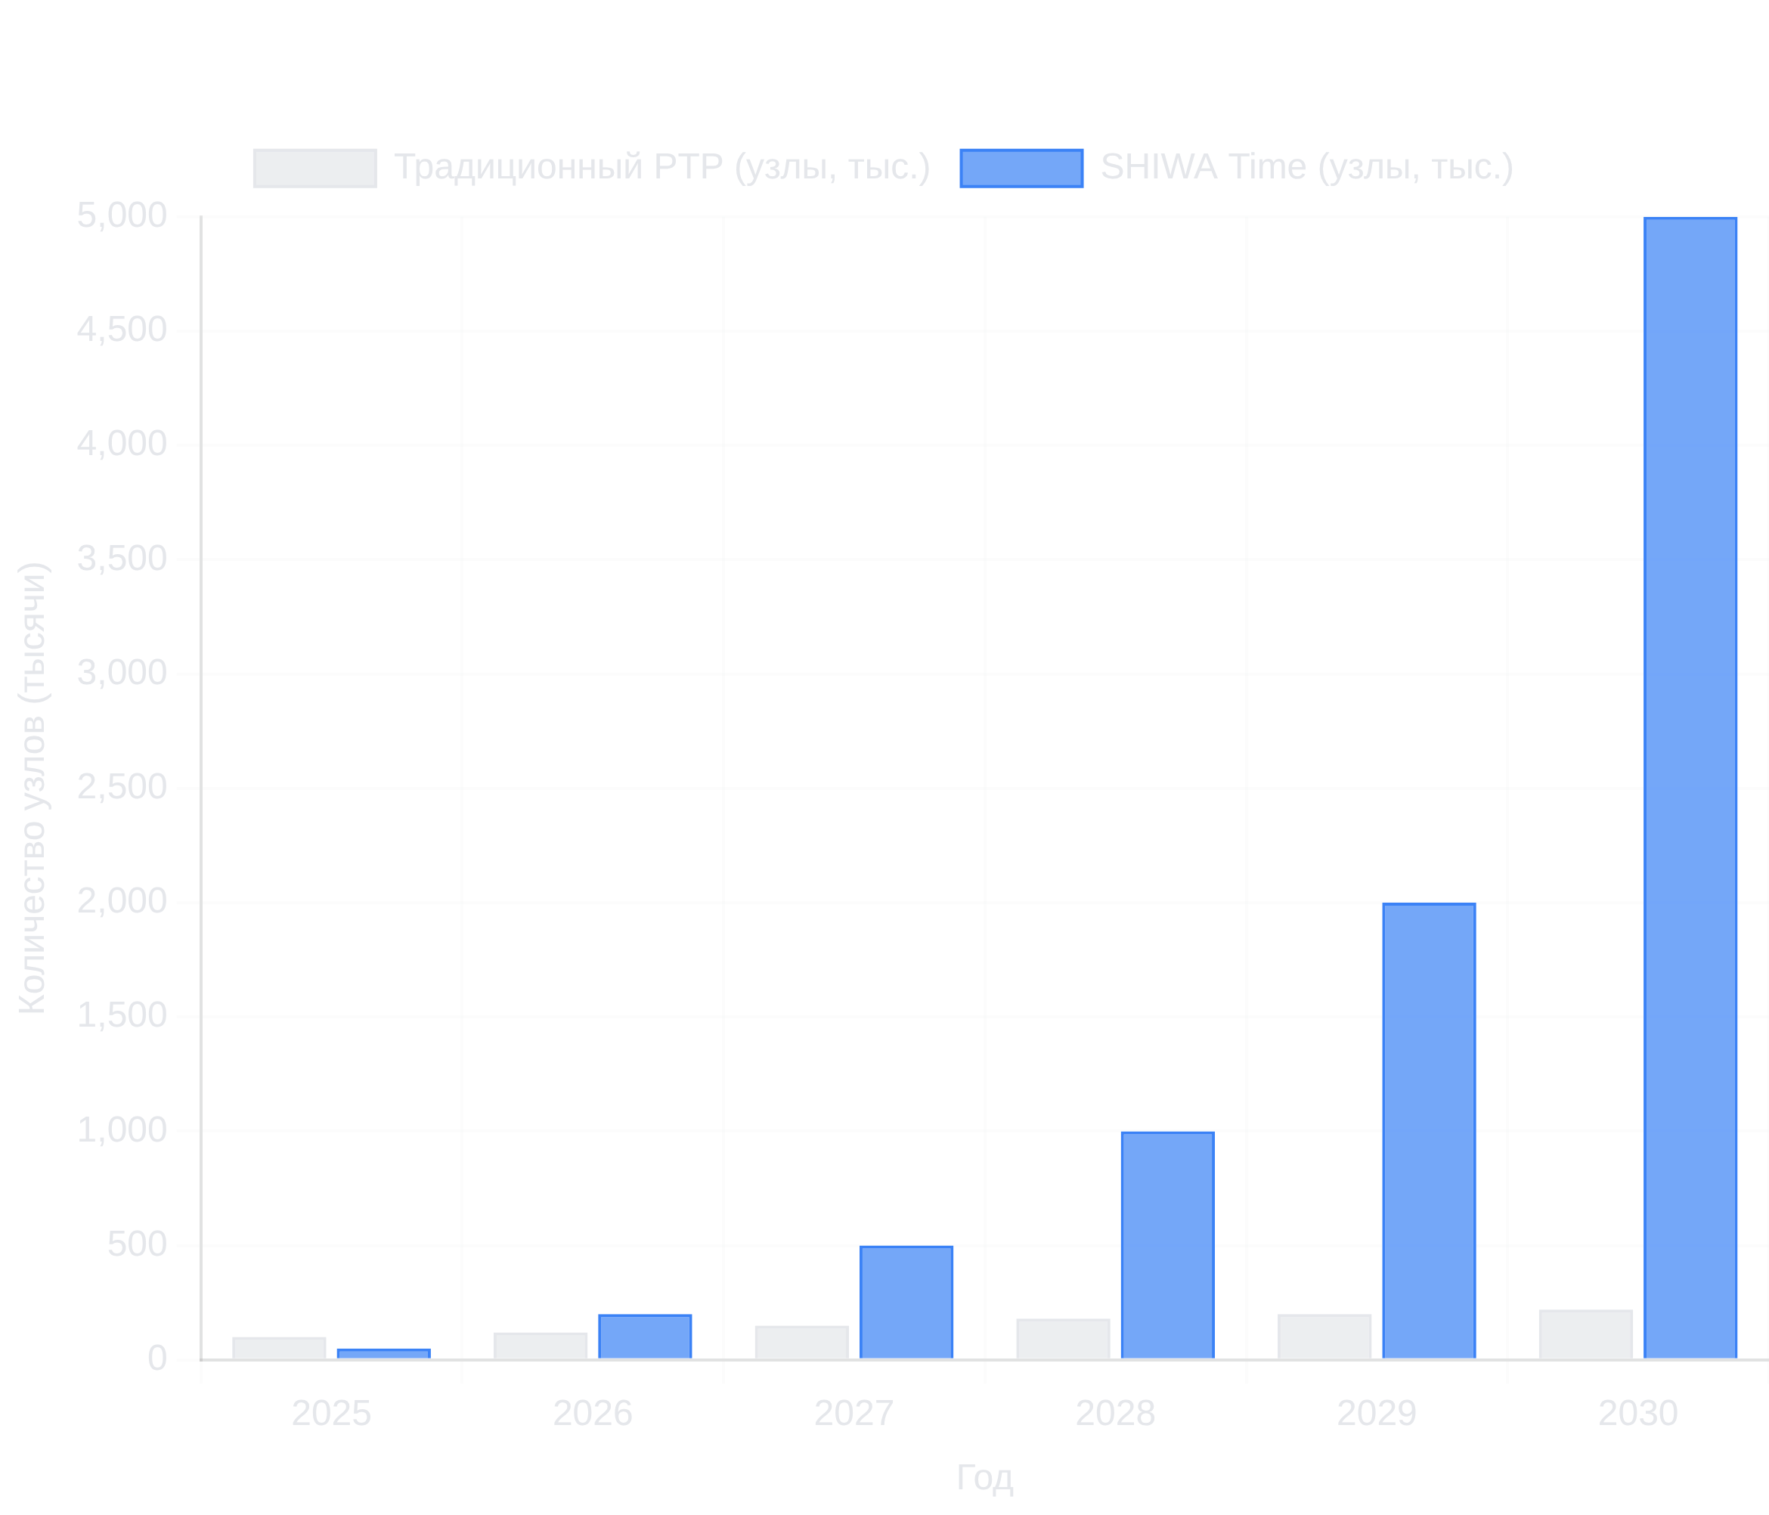


Будущее SHIWA Time
Перспективы развития
Множество качественных источников UTC
Интеграция с различными источниками точного времени, включая QantumPCI, Кулсар Qg2, Silicom TimeSync
Динамическая настройка путей синхронизации
Автоматическое определение оптимальных путей синхронизации часов в сложных сетях
Улучшенное аппаратное обеспечение
Более качественные сетевые карты, лучшие генераторы и GPS-приемники в стандартных серверах
Фильтрация "плохого" времени
Сравнение разных источников времени для обеспечения согласованности и отфильтровывания неточных данных
SHIWA Time разработан для динамической настройки путей синхронизации часов, что делает его идеальным решением для будущих сетевых инфраструктур.
9

Slide 10
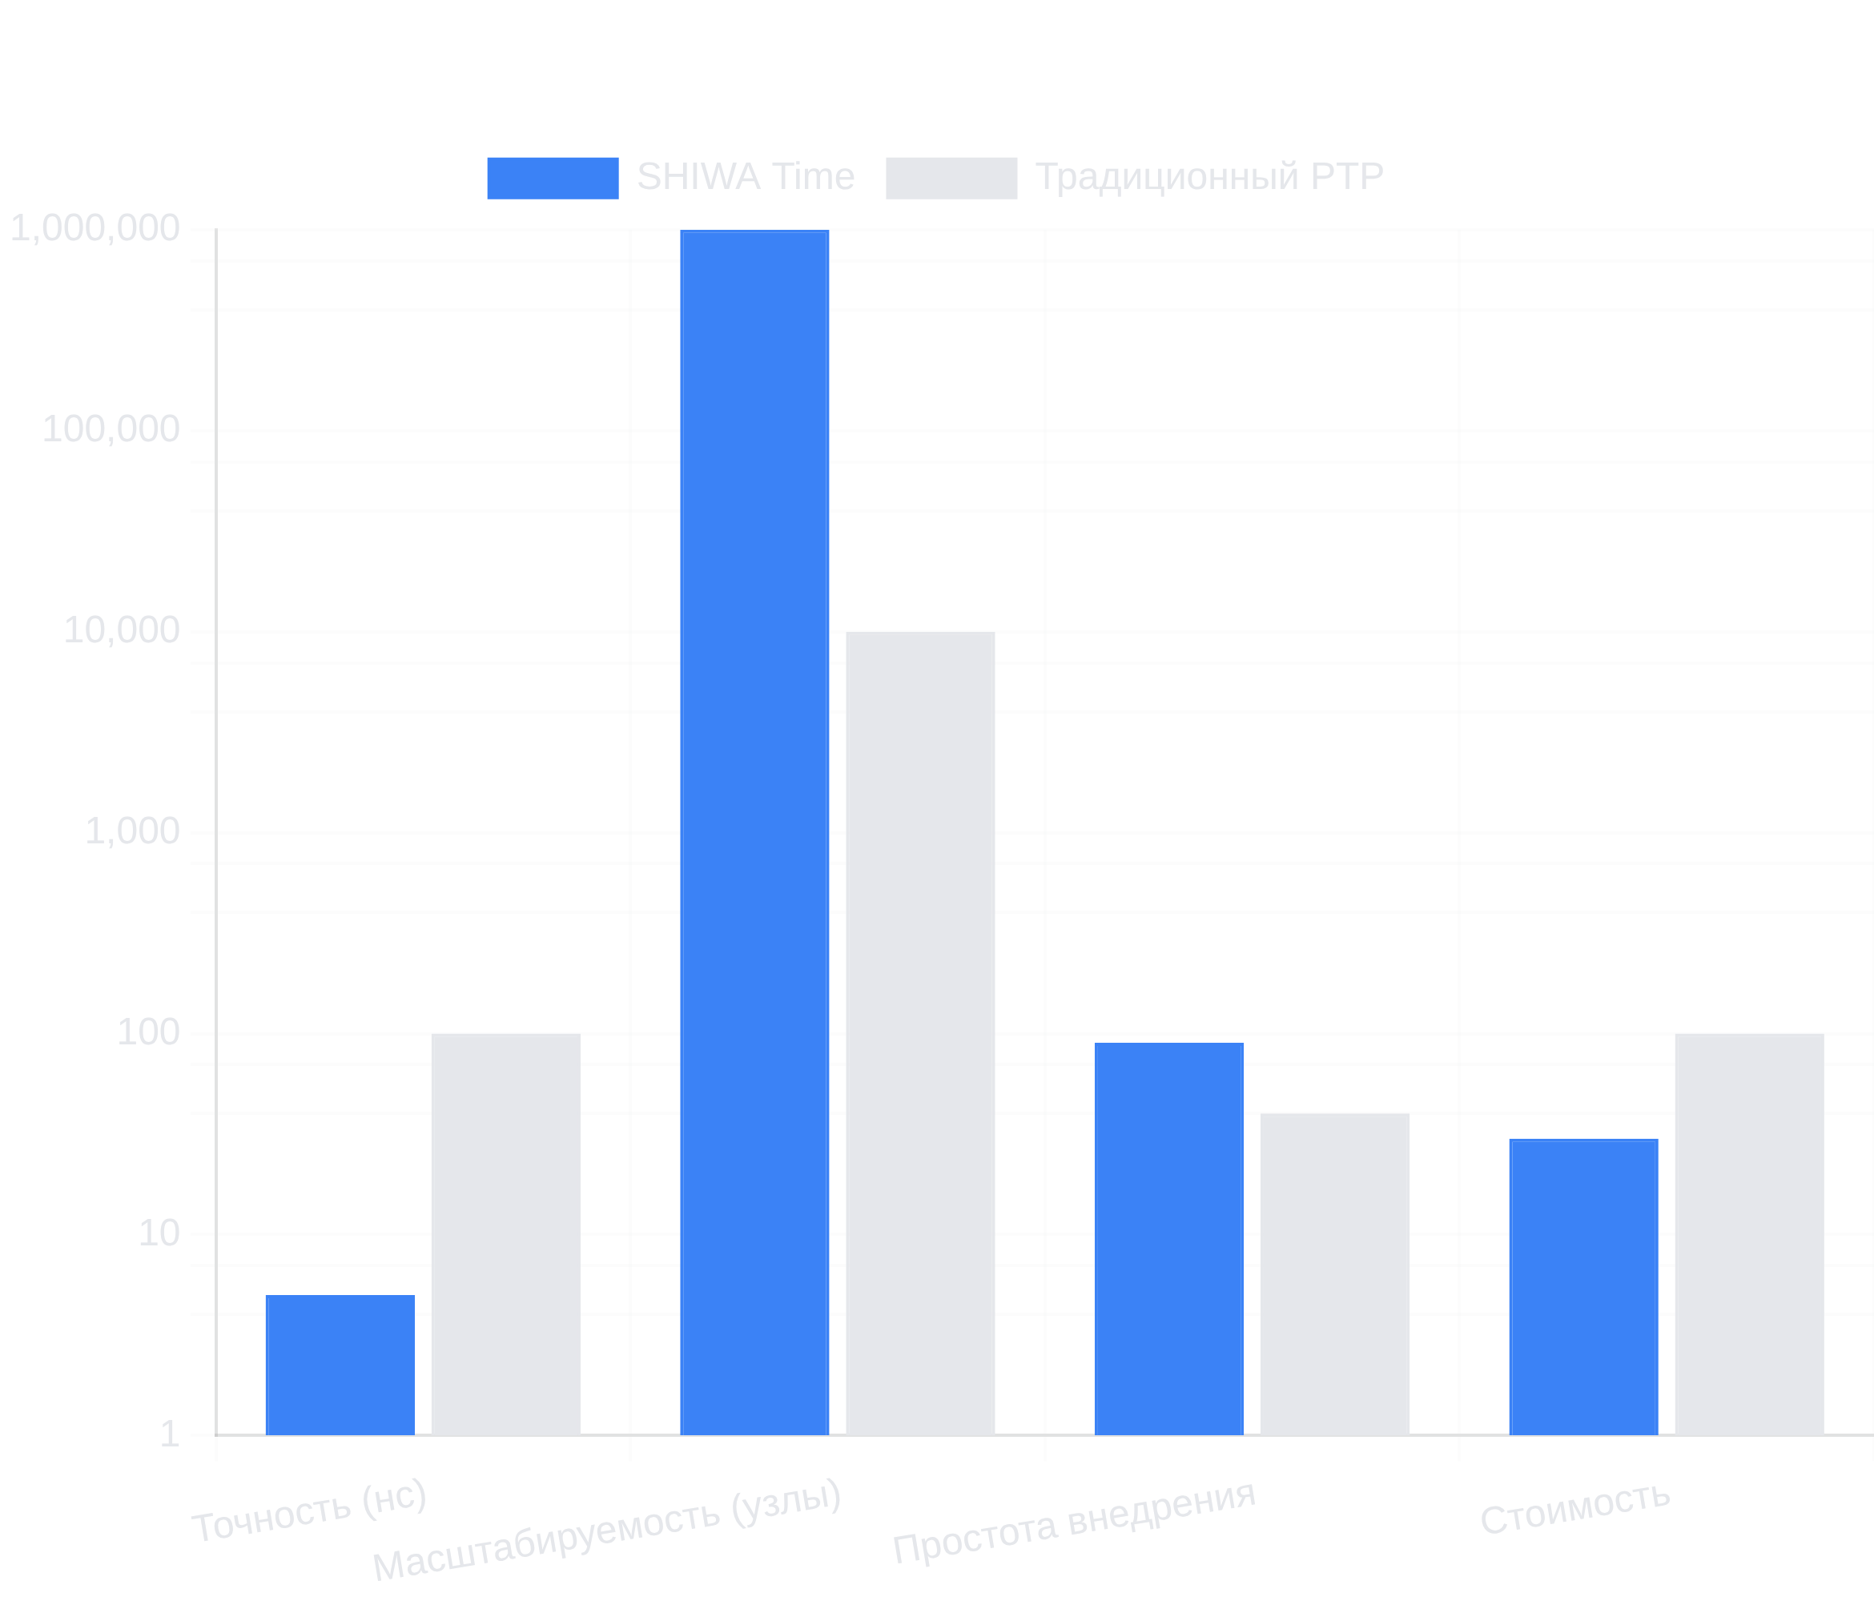
Заключение
Ключевые преимущества SHIWA Time
Революционная точность
синхронизации до ±5
наносекунд даже при высокой нагрузке сети
Беспрецедентная масштабируемость
до миллионов узлов
без потери точности
Простота внедрения
без необходимости замены
существующего оборудования
Экономическая эффективность
благодаря использованию
стандартного оборудования
SHIWA Time представляет собой
следующее
поколение
технологий синхронизации времени,
обеспечивая непревзойденную точность и
масштабируемость для современных сетевых
инфраструктур.
10

